Slide 1
Audit Carrefour Express
Magasin : Midoun
Meriam Chouchene
Wissem ZANNED
10 août 2020

Slide 2
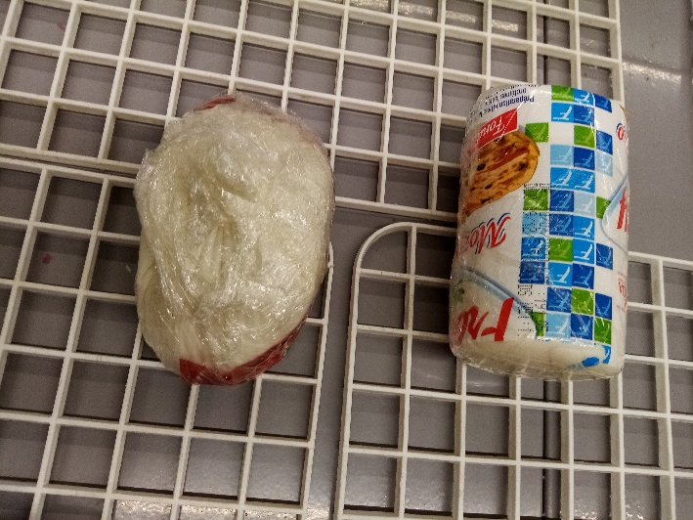
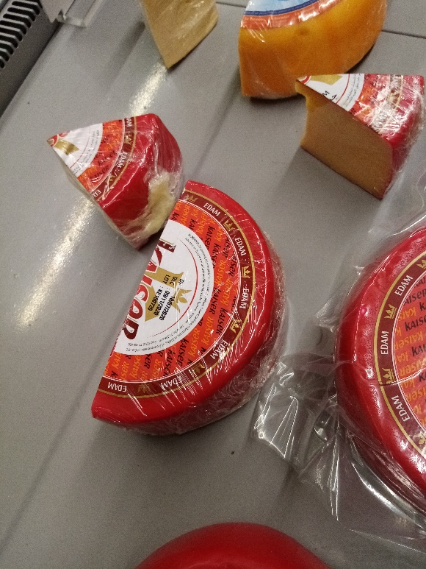
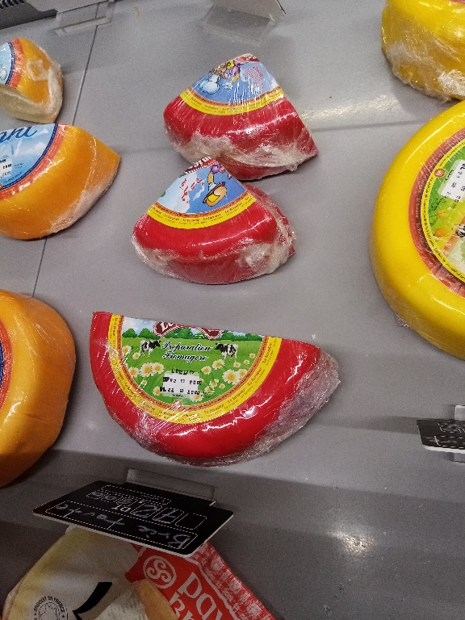
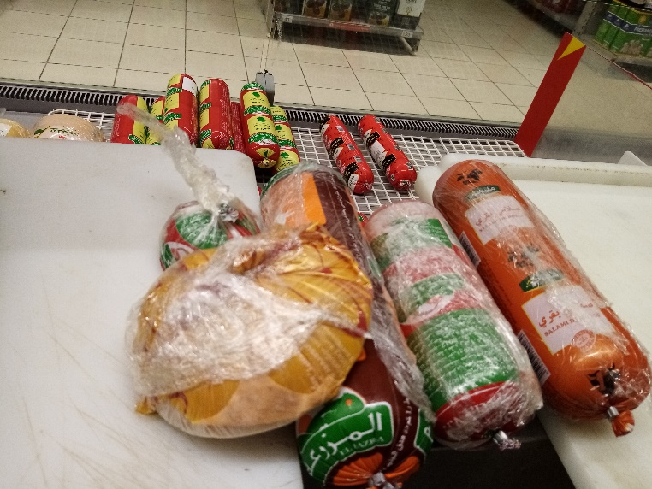
Charcuterie/ Fromage: Absence de l’identification de la DO de plusieurs produits exposés.

Slide 3
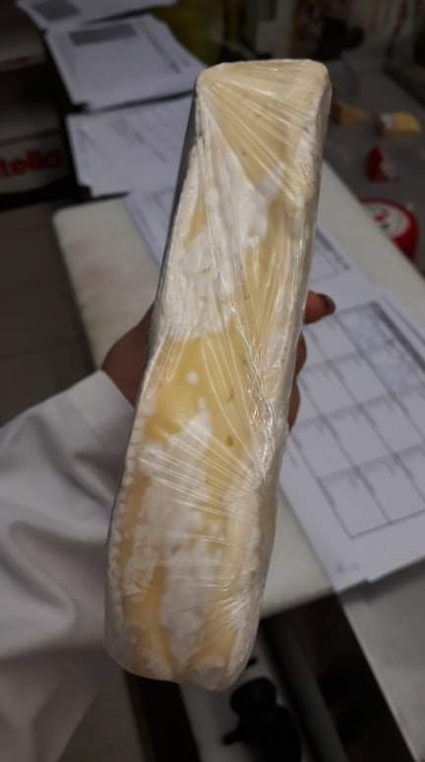
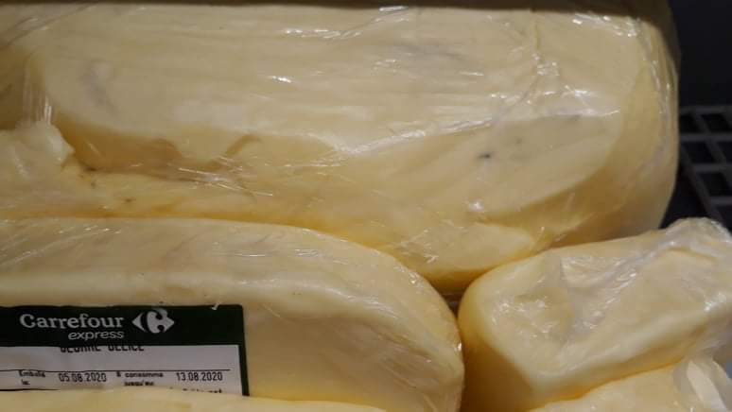
Fromage: Présence de piqûres de moisissures sur le grand morceau de beure et les morceaux de fromage 'Le brie' exposés au rayon.

Slide 4
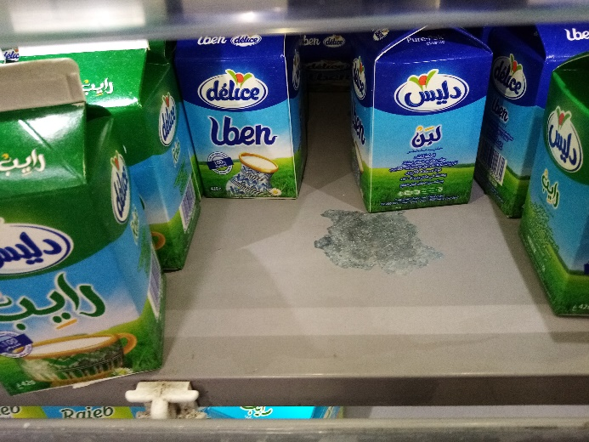
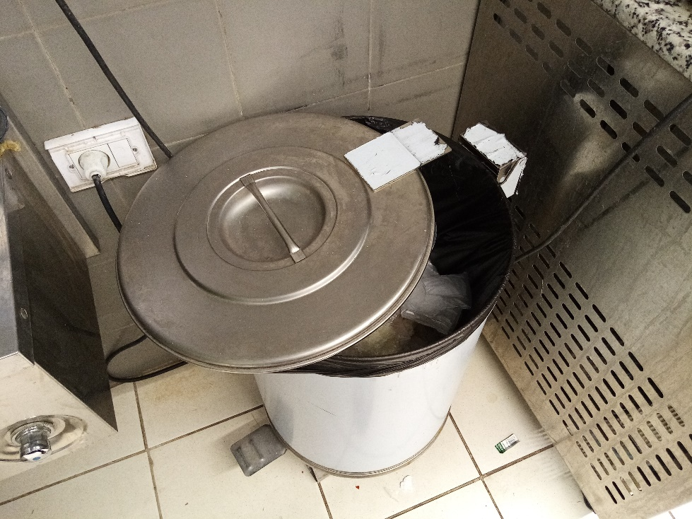
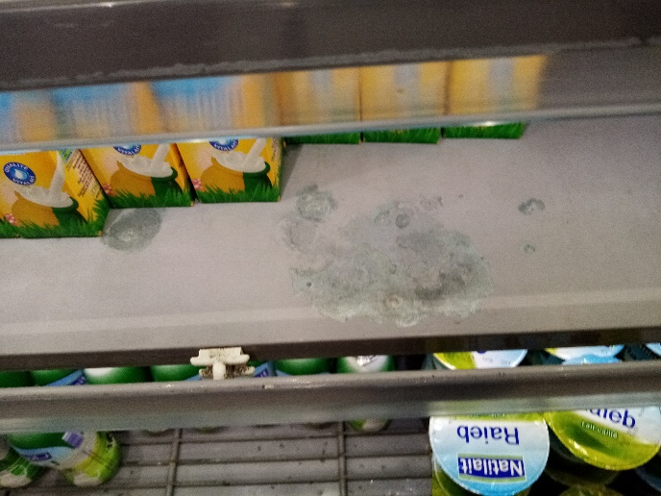
Volaillerie: Le système d’ouverture à pédale de la poubelle est abîmé.
PLS: Ecaillement du revêtement des meubles d’exposition.

Slide 5
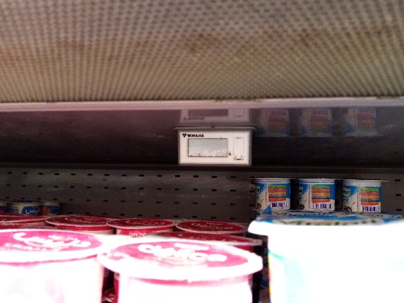
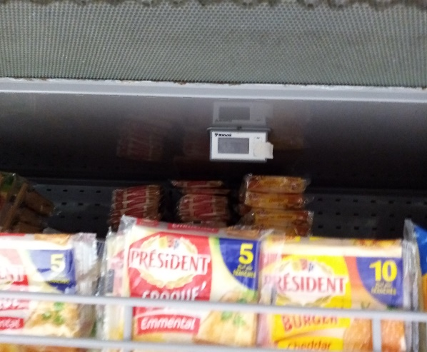
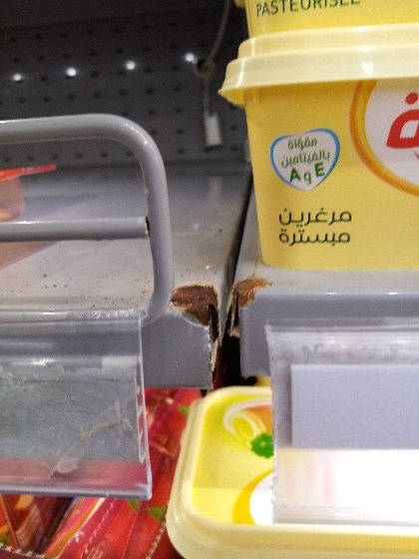
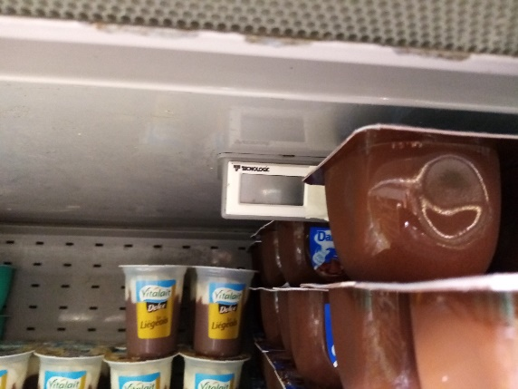
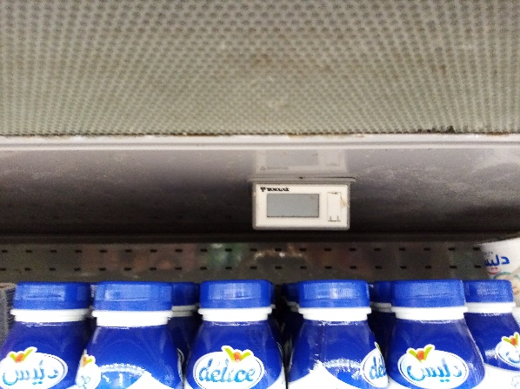
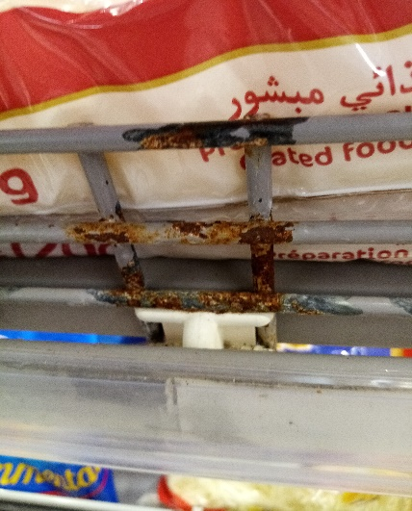
PLS: Oxydation des étagères des meubles d’exposition. Les afficheurs ne sont pas fonctionnels.

Slide 6
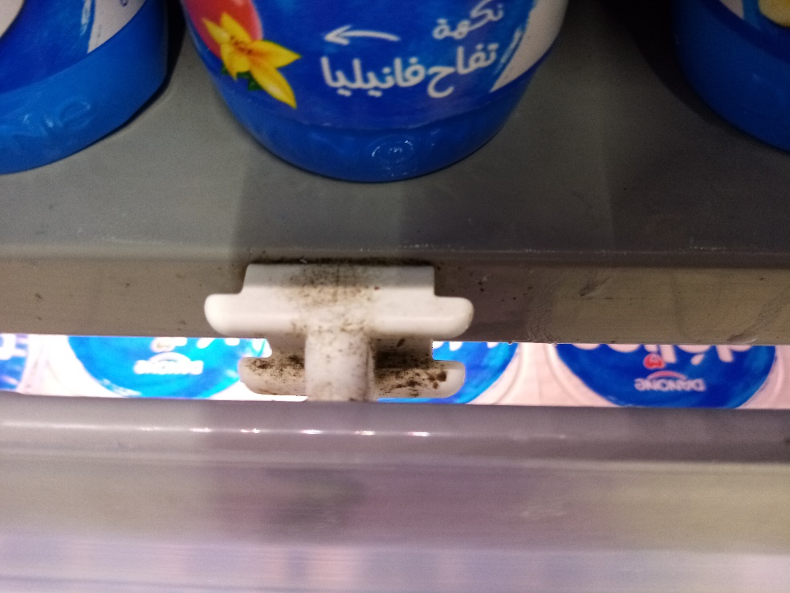
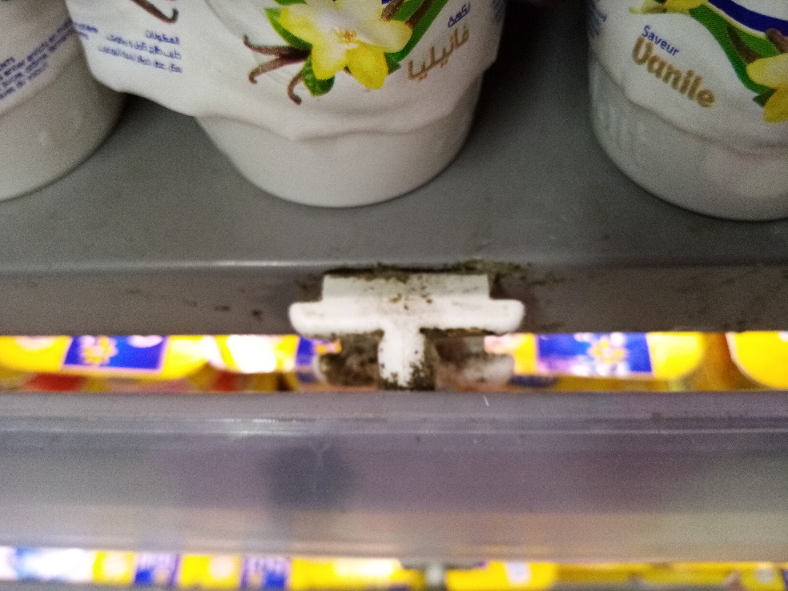
PLS: Présence de piqûres de moisissures sur les meubles d’exposition des yaourts.

Slide 7
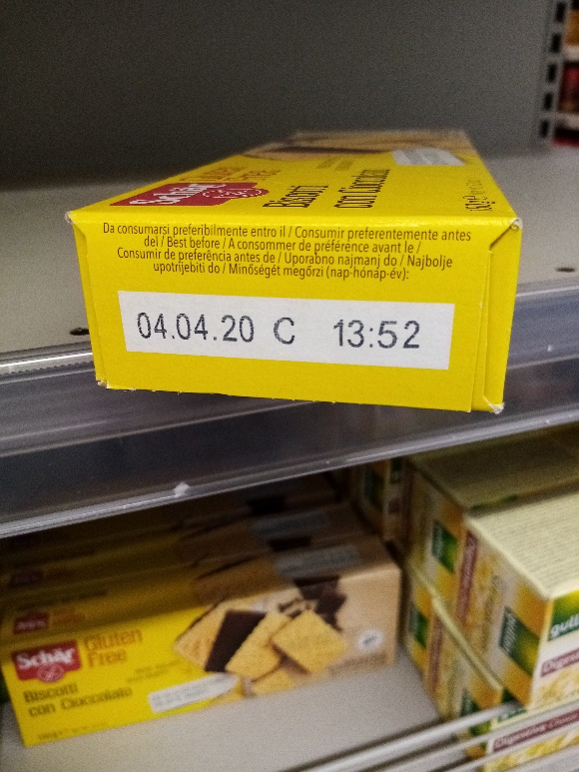
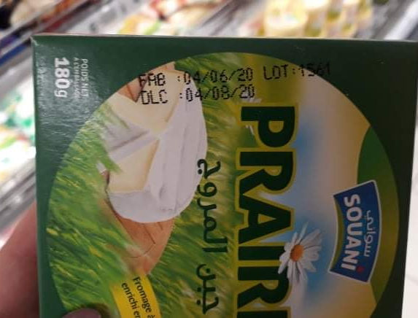
PGC: Présence d’un paquet de biscuit périmés depuis le 04/04/2020.
PLS: Présence de de 3 paquets de fromage 'SOUANI' exposés avec une DLC 04/08/2020.

Slide 8
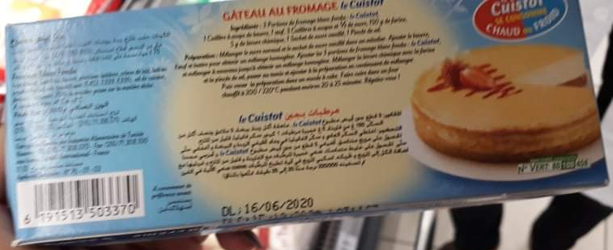
PLS: La DLC du produit 'Le cuisto' n'est pas lisible.

Slide 9
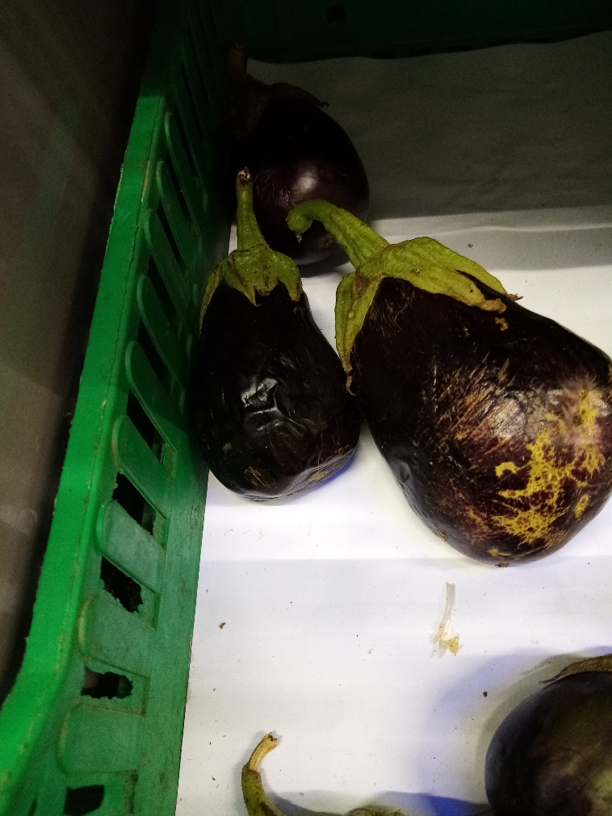
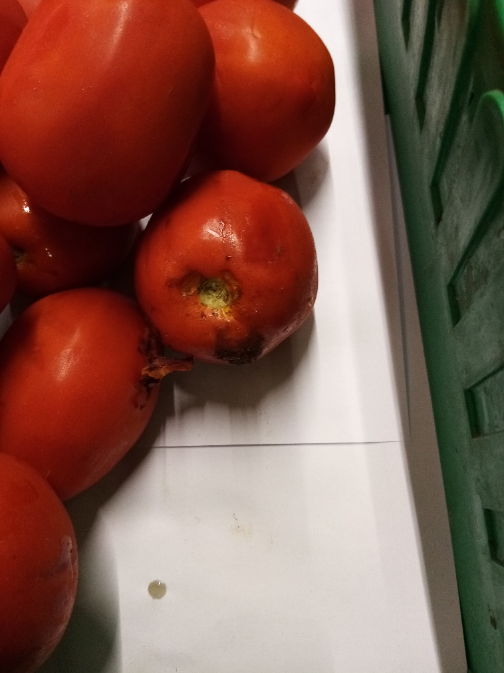
FLEG: l’état de fraîcheur des tomates et aubergines est insatisfaisant

Slide 10
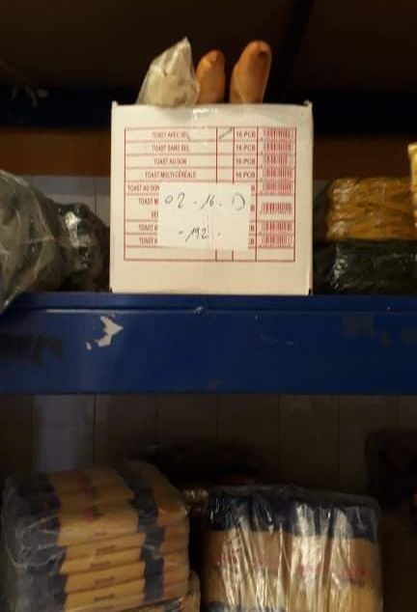
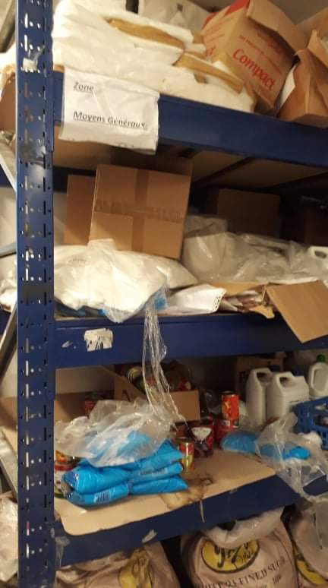
Reserve: Entreposage de pains.
Absence d’identification de la zone casse.

